Slide 1
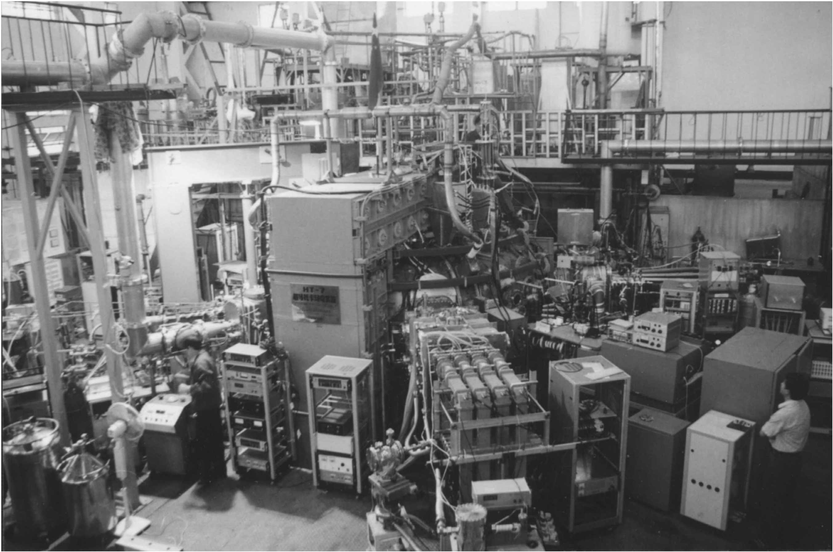
第7章 恒定磁场
磁约束核聚变研究装置

Slide 2
电流与电流之间存在相互作用
-
-
-
+
运动电荷激发磁场
I
I
I
I
+
+
-
+
Notes:
首先演示磁铁与磁铁之间的相互作用是通过磁场来转递的，再演示电流与电流之间有力的作用，分析不是电场来传递的，为什么是磁场呢？再看电流与磁铁之间有没有的相互作用，有，说明它们能激发相同的场。

Slide 3
磁场对运动电荷的作用
电子束
S
+
N
磁现象与电荷的运动有着密切的关系。运动电荷既能产生磁效应，也能受磁力的作用。

Slide 4
磁体
磁体
磁力与磁场
电流
电流
安培提出:一切磁现象起源于电荷运动
磁场的性质
(1) 对运动电荷(或电流)有力的作用;
(2) 磁场有能量

Slide 5


§7.3 磁感强度
磁场
运动电荷
运动电荷
磁感应强度 ：描述磁场性质的物理量
磁感应强度 的方向：
小磁针在磁场中，其磁北极N的指向即为该处磁感应强度 的方向。

Slide 6

实验：
v
（1）点电荷 q 以速率
v 沿不同方向运动
F
F_{max}
结论：1、F ⊥ v
+
2、F 大小随 v 变化
3、电荷 q 沿磁场方向运动时，F = 0
4、电荷 q 垂直磁场方向运动时， F_{max}
（2）在垂直磁场方向改变速率 v ，改变点电荷电量 q
结论：在磁场中同一点，F_{max}/qv 为一恒量，而在不同的点上， F_{max}/qv 的量值不同。

Slide 7
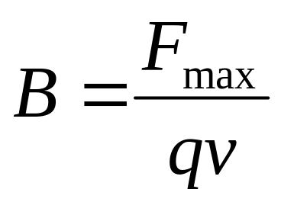

定义磁感应强度的大小：
磁感应强度的单位： T 特斯拉(Tesla)
G 高斯(Gauss)

Slide 8


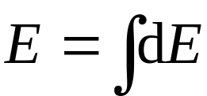


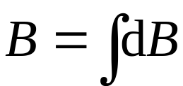
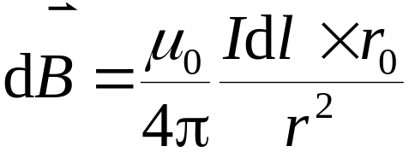

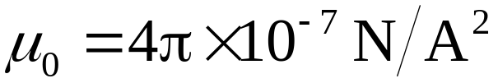
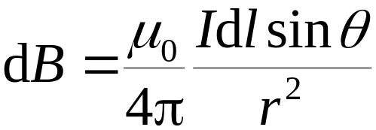
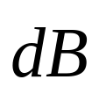



§7.4 毕奥－萨伐尔定律
一.毕奥－萨伐尔定律
取
静电场:
?
?
?
磁 场：
取
毕－萨定律：
单位矢量
真空中的磁导率
P
大小：
I
方向：右螺旋法则

Slide 9



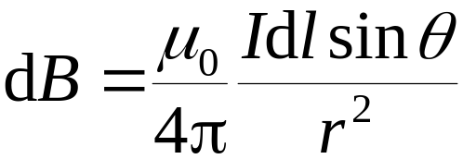
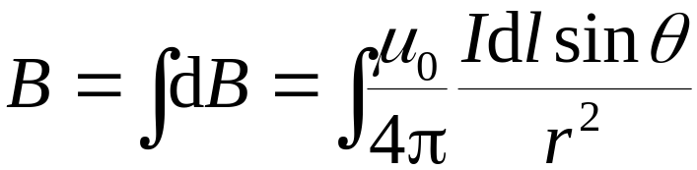
例如：
P
二.毕－萨定律的应用
1. 载流直导线的磁场
求距离载流直导线为a 处
一点P 的磁感应强度
I
解
a
P

Slide 10




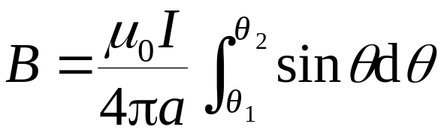

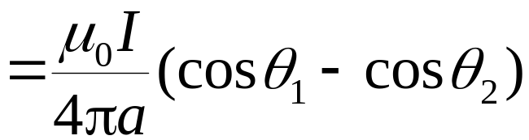
根据几何关系
I
l
a
P

Slide 11

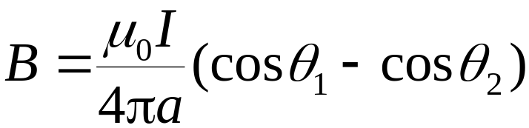



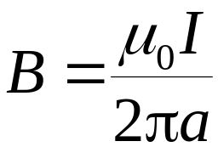


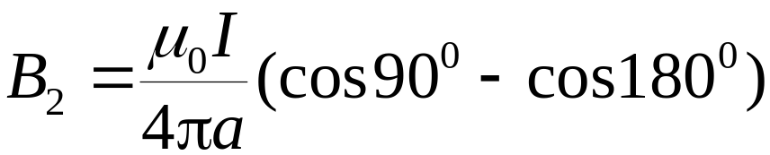

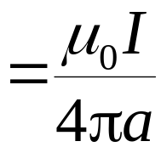
讨 论
I
(1) 无限长直导线
方向：右螺旋法则
P
(2) 任意形状直导线
2
P
I
a
1

Slide 12
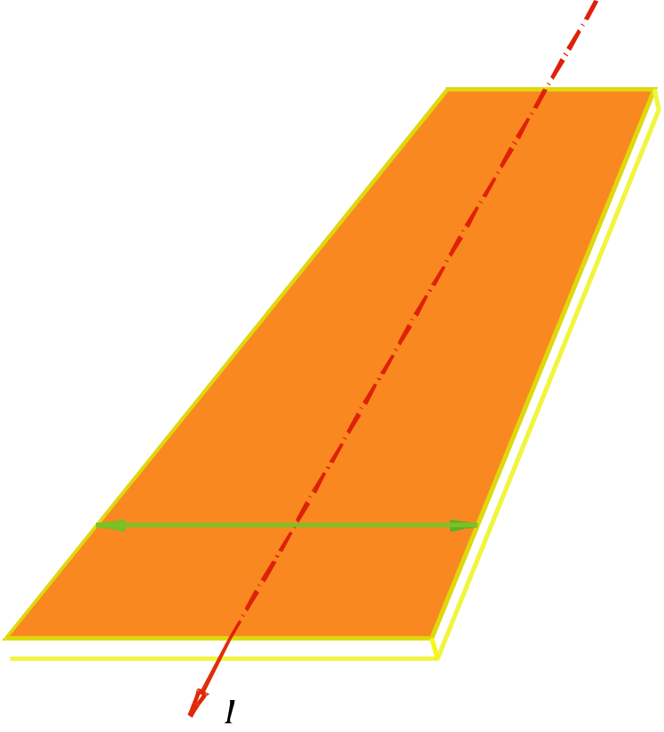

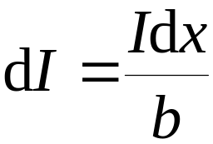




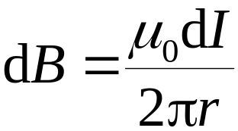
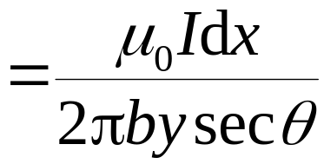

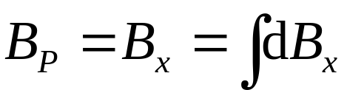
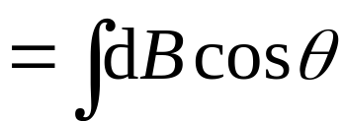
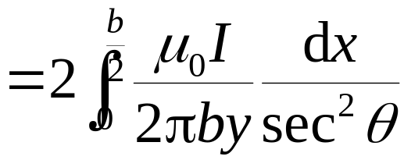
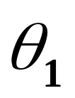

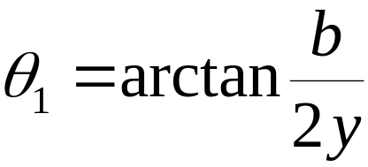

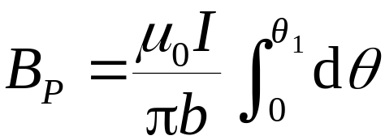
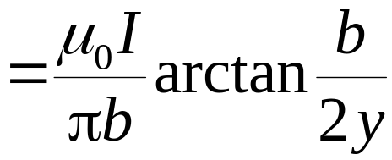
(3) 无限长载流平板
y
解
P
O
x
b
I

Slide 13
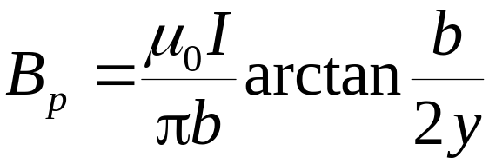
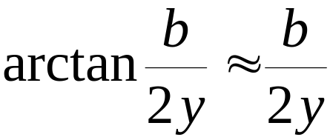

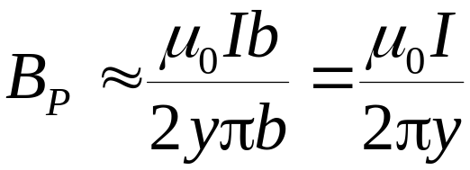
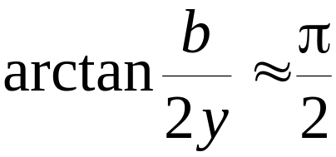

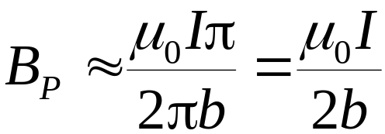
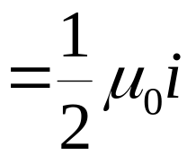



分析：
(1)
无限长载流直导线
(2)
无限大板
i
i
(1)
(2)
(3)

Slide 14
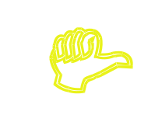
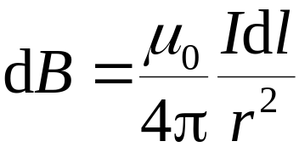
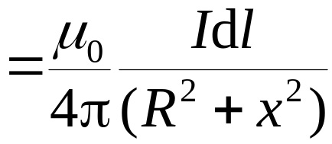

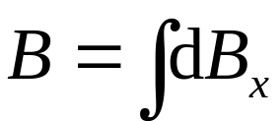
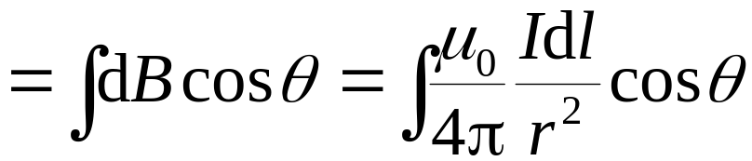
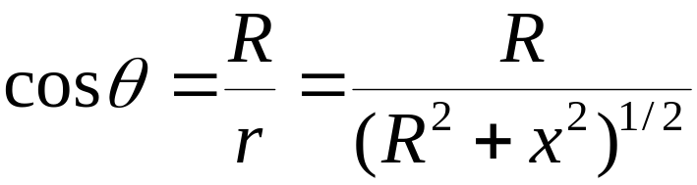
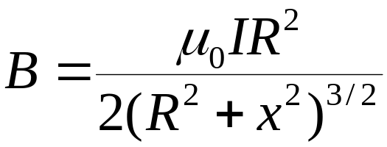
2. 载流圆线圈的磁场
求轴线上一点 P 的磁感应强度
R
O
x
P
x
根据对称性
I
P
x
方向满足右手定则

Slide 15
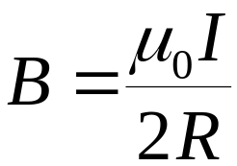

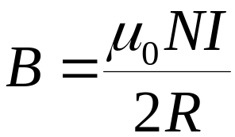


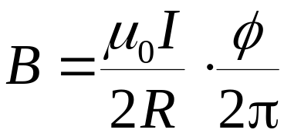
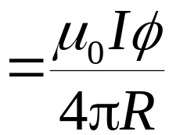

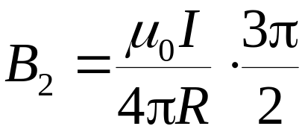
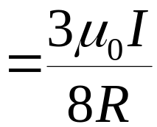
讨 论
(1)
载流圆线圈的圆心处
如果由N 匝圆线圈组成
I
(2) 一段圆弧在圆心处产生的磁场
2
例如
右图中，求O 点的磁感应强度
I
1
解
O
R
3

Slide 16
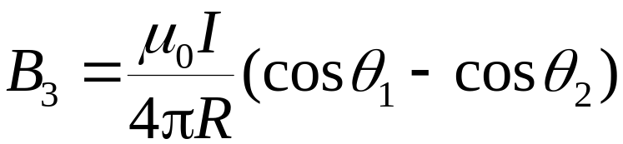
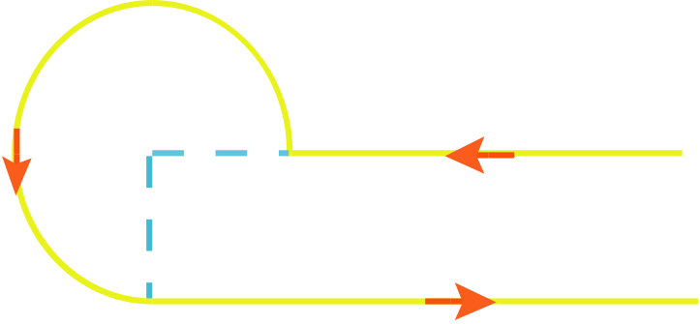
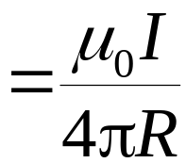




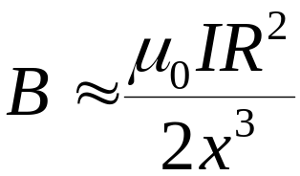






2
I
1
O
R
3
(3)
定义
磁矩
S
I

Slide 17








例1
求绕轴旋转的带电圆盘轴线上的磁场和圆盘的磁矩
解
r
q
x
O
P
R

Slide 18








圆盘圆心处
方向沿 x 轴正向
3. 载流螺线管轴线上的磁场
l
已知螺线管半径为R
单位长度上有n 匝
R
P
I

Slide 19
















l
R
P
讨 论
(1) 无限长载流螺线管
(2) 半无限长载流螺线管

Slide 20















例2 亥姆霍兹圈:两个完全相同的N匝共轴密绕短线圈，其中心间距与线圈半径R 相等，通同向平行等大电流I 。
求轴线上 之间任一点P的磁场。
实验室用近似
均匀磁场

Slide 21







三.运动电荷的磁场
P
电荷密度
S
+
电流元内总电荷数
q
一个电荷产生的磁场

Slide 22







例3
如图的导线，已知电荷线密度为 λ ，当绕 O 点以 ω 转动时
求
O 点的磁感应强度
解
线段1：
1
ω
b
O
4
a
3
2
线段2：
同理

Slide 23







线段3：
1
ω
b
O
4
a
3
2
线段4：
同理

